Slide 1
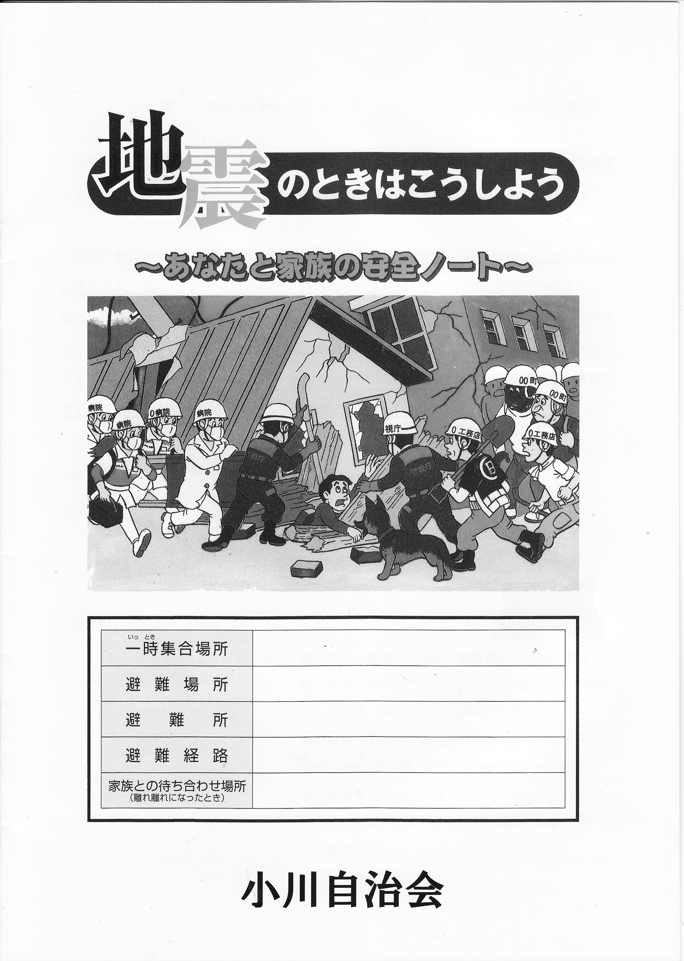
小川自治会 自主防災隊
責任者全体会議
２０１３年第１回
２０１３年４月２１日（日）１３：００～
於：小川会館

Slide 2
議 題
１、隊長挨拶 長谷川自主防災隊長
２．自主防災隊設立のいきさつ 事務局
３．自主防災隊の組織 事務局
４．自主防災隊の責任者 事務局
５．各支隊の担当地域 事務局
６．支隊の組織、責任者、地域の確認 各支隊長代表
７．規約（案） 事務局
８．年間活動計画について 長谷川隊長
主な予定（防災訓練、防災講習会など）
予算案（大枠）
９．防災班別専門会議について 長谷川隊長
１０．「無事です」の旗について 事務局
１１．防災機材・備蓄品在庫状況 事務局
１２．防災隊ガイドブック（仮称） 事務局
１３．自主防災隊の会計処理 会計 上田

Slide 3
防犯パトロールが今月で
累計１万回を達成しました
２００５年４月パトロール開始：８年１カ月
２００９年１１月青パト開始：３年６カ月
パトロール隊の皆さま
本当にご苦労様でした
これからもよろしく
お願いします

Slide 4
なぜ自主防災隊が必要か
近い将来発生が予測される災害
（小川では地震に限定できる）
首都直下地震
直接被害
地震による家屋倒壊,半壊.
火災、負傷
生活必需品の高騰・品不足
ライフラインの停止、供給不足
南海トラフ地震
間接被害
輸送網切断による
食料・日用雑貨など生活必需品の品不足、価格高騰
電気,ガス,水道などライフラインの供給不足
地震は発生そのものを防止はできない
被害を最小限に抑える減災対策が重要
＝備え（事前準備）

Slide 5
被 害 想 定
「もし阪神淡路大震災並みの
震度７．３の地震が発生したら」
前提：小川自治会地区：世帯数１，７００
（会員１，２２０＝非会員推定５００弱）
人口推定 ５，０００人
項目 | 算出根拠 | 被害想定数
死者数 | 人口ｘ０．２５％ | １３人
負傷者数 | 死者数ｘ７．２ | ９５人
内重傷者数 | 死者数ｘ１ | １３人
家屋全壊数 | 家屋数ｘ２１，５％ | ３６６軒
要救出現場数 | 全壊数ｘ４０％ | １６４軒
避難者数 | 人口ｘ８％ | ４００人
出火件数（初期） | 家屋数ｘ０．０５１％ | １軒
シミュレーションモデル：京都大学防災研究所 西宮市の指数使用
水害は前提になし
注）発生の時間帯によって大きく変わる

Slide 6
なぜ自主防災隊が必要か
小川自治会の現状（自助）
自治会員の意識－１
（２００９年アンケート）
認知度：パト隊›防災隊
必要度：パト隊›防災隊
参加：パトロール›防災訓練
防災訓練参加者
毎年１００人前後
同等規模の他自治会の１／３
自治会員の意識－２
（２０１２年アンケート）
耐震補強：４５％
転倒防止装置：５５％
火災警報器：６６％
備蓄（３日以上）
非常食：４１％
飲料水：６０％

Slide 7
なぜ自主防災隊が必要か
行政機関の支援は（公助）
本格支援開始迄に
３日はかかる
大規模災害の時繁華街中心で
住宅街は支援が遅れる
避難場所（学校）の
備蓄品が十分ではない
地域住民全員を
避難場所（学校）で
収容可能か？
町田市役所の職員
６０％が市外に居住

Slide 8
なぜ自主防災隊が必要か
小川自治会の現状（共助）
現在の防災隊
１年で全員交代
実質的には活動不能
会員の構成
急速な高齢化
要援護者の増加
把握できていない
援護の体制もない
自治会活動の事業仕分け
（２０１０年実施）
防犯・防災を最優先活動に
本格的な防災隊編成の提案
阪神淡路大震災の教訓
近所の助け合いが一番重要

Slide 9
なぜ自主防災隊が必要か
事前の備え全てが充分とは言えない
・体制
・物（機材・備蓄品）
・経験（訓練）
本格的で継続的な
防災・減殺体制の構築が必要
幸い防災に初期投資する内部留保有
小川自治会
自主防災隊
結成

Slide 10
自主防災隊設立の経緯
１１．０４ 平成２３年度自治会定期総会
＊重点施策として【本格的自主防災体制確立】
１１．０６ 防災体制検討会議設立（６回議開催）
１２．０４ 平成２４年度自治会定期総会
＊重点施策として【本格的自主防災体制確立】継続
１２．０５ 【防災マップと安全ノート】配布
１２．０８ 防災アンケート実施
＊回答率：５３％、活動可能と答えた人３２５名
１２．０８ 防災検討会議
＊５公園支隊体制に決定
＊本部及び各支隊長 暫定案 決定
１２．１０ 自主防災隊キックオフ
＊「検討会議」を「活動準備会議」へ移行
１２．１１ 活動準備会議【第１回】
１２，１２ 必要機材・備蓄品検討プロジェクト会議
＊必要品の洗い出し、初期投資費用概算算出
１３．０１ 活動準備会議【第２回】
＊各支隊の範囲を決定。 １３．０２ 活動準備会議【第３回】
＊各支隊の分担地域（支部・班）決定
＊規約の最終版決定
１３．０３ 活動準備会議【第４回】
＊準備会議は終了、４月より本格活動を行う
１３，０４，２１ 責任者全体会議【第１回】
＊１３年度自主防災隊全メンバー決定

Slide 11
なぜ自治会員は全員参加か
高齢、要介護者がいる、小さい子供がいる、共働きで時間がない、消防団所属、職場の防災要員で緊急時は職場優先、などさまざまな理由で活動できないのはやむをえません。でも活動するのと参加するのは意味が違います。普段は活動できなくても緊急時に隣近所で無事を確認したり、助け合って避難したり、食料や水の備蓄品を融通しあったりして助け合うことは必要で重要です。
それを組織的に行うのが自治会の自主防災隊です。
そのためにはたとえ日常は活動できなくても、自治会員は全員自主防災隊に参加、緊急時には協力しあう（共助）体制とします。
自治会員以外の方
参加＝自治会員全員
参加＝自治会員全員
（約１，２２０）
自治会員以外の方（将来）
活動可能な人
（約６００）
今年活動する人
（約２５０）
責任者
（約１００）

Slide 12
自主防災隊は何をするのか
（自主防災隊の組織と機能－１）
自主防災隊 本部
本部の役割
啓蒙活動、マニュアルの整備、
支隊への情報提供・共有
行政との折衝・情報交換、
要援護者把握、予算作成など
全体の状況把握、支隊への伝達
公助との連絡・要請
せんげん支隊
下小川支隊
かえで支隊
蜂谷戸支隊
青パト隊の役割
直属組織として本部の指示により
必要に応じ活動 。
被害状況・救護活動状況など
本部・支隊間の情報伝達
救援物資の輸送、負傷者の搬送
柳谷戸支隊
青パト機動隊
自主防災隊は５つの支隊と
青パト機動隊から構成される
各支隊は５つの防災班から構成される
自治会員は原則全員加入で
班単位でいずれかの支隊に所属
責任者（支隊長・防災班長）は
常に活動可能とは限らないので
複数（３～５人）とする

Slide 13
自主防災隊は何をするのか
（自主防災隊の組織と機能－２）
隊員名簿の管理、
訓練実施、防災倉庫の管理 。
全体の状況把握、本部との連絡
支隊長
防災・減殺意識の啓蒙
課員の意見・要望の収集 。
被害状況の把握、
本部・住民への情報伝達
情報・広報班
安全な避難ルート策定、
災害時要援護者の把握 。
避難ルートの安全確認、
要援護者に安否確認、誘導
避難・誘導班
消火器の使用方法・設置場所の熟知
定期点検 。
迅速な初期消火活動
防火・消火班
救出方法・搬送方法の熟知
要援護し者の把握 。
救出や応急手当の実施、
救護所・医療機関への搬送
救出・救護班
各戸での備蓄の啓蒙、
給食・給水機材の熟知
倉庫の備蓄品管理 。
炊き出しの実施、救援物資の支給
給食・給水班
各支隊は５つの防災班から構成される
主な役割
上段＝通常時
下段＝緊急時

Slide 14
自主防災隊は何をするのか
各家庭では何をするのか
活動 |  | 家庭のする事―自助 （必要な物） | 防災隊のする事ー共助 （必要な物）
情報 | 通常時 | ・災害・防災の情報を知る ・家族との連絡方法連絡先を 準備しておく | ・防災・減殺情報収集と会員に伝達 ・緊急時情報伝達・ルールを準備 ・被害状況、安否状況把握のための ツールを準備
広報 | 緊急時 | ・安否の情報連絡 ①無事ですの旗 ②家族 （携帯ラジオ、電池、 携帯電話、家族の写真） | ・被害状況の確認、本部へ伝達 ・情報を住民に伝達 （トランシーバー、ハンドマイク、電池 携帯ラジオ、防災地図、名簿）
避難 | 通常時 | 避難場所、避難方法の確認 | ・定期的な避難訓練 ・要援護者の把握
誘導 | 緊急時 | ・家族の安全確保、出口確保 ・ガス・電気の切断 ・非常持ち出し品を携帯 ・一時避難場所へ避難 （ヘルメット、安全靴、手袋 懐中電灯、防寒着、雨合羽） | ・避難ルートの安全確認 ・安全な場所への誘導 ・避難者の人数、氏名。負傷者を 把握し支隊長へ報告
救出 | 通常時 | ・家具の転倒落下防止 ・耐震補強 ・要援護者の届け出 | ・救出機材と医薬品の準備・点検 ・応急手当の訓練実施 ・機材を使った救出訓練
救護 | 緊急時 |  | ・負傷者・要援護者の救出 ・応急手当 ・負傷者の搬送
防火 | 通常時 | （消火器ー年１回期限を確認、 防火用水―風呂とバケツ） | ・街灯消火器の把握と確認 ・消火訓練の実施 ・スタンドパイプの訓練
消火 | 緊急時 | ・ガス・石油ストーブ、電気を切る ・出火したら早く近所に知らせる | ・巡回し出火の有無の確認 ・消火器、消火用水のスタンバイ ・出火の場合の食消火活動と １１９番、本部への連絡
給食 | 通常時 | （非常食、飲料水、燃料 最低３日分） | ・家庭での備蓄の重要性のＰＲ ・防災隊の備蓄品の在庫管理
給水 | 緊急時 |  | ・炊き出しと救援物資の支給
（必要な物は詳しくは安全ノートに書いてあります）

Slide 15
自主防災隊の責任者
（２０１３年度）
 | 支隊長 | 防災班長 | その他 | 合計
せんげん | ５ | １５ |  | ２０
下小川 | ４ | １４ |  | １８
かえで | ５（２） | １０ |  | １３
蜂谷戸 | ５ | ２０ |  | ２５
柳谷戸 | ５ | １５（５） |  | １５
青パト | ６ |  |  | ６
本部 |  |  | １５（３） | １２
合計 | ３０（２） | ７４（５） | １５（３） | １０９
名簿は別紙

Slide 16
どの支隊に所属するのか
支隊 世帯数 |  |  | 支部 | ・ 班
せんげん ２７１ | １ ５班 | １ ６班 | １ １０班 | ２ | ８ ３班 | ８ ４班
下小川 | １ １班 | １ ２班 | １ ３班 | １ ４班 | １ ７班 | ３
３４５ | ８ １Ａ班 | ８ １Ｂ班 | ８ ２班 | ８ ５班 | ８ ６班 | １１
かえで ９２ | １０
蜂谷戸 １９６ | ４ | ７
柳谷戸 ３０８ | ５ | ６ | ９
自治会員はすべて自治会の支部・班単位で
５つの支隊のいずれかに所属する
その支隊の名前の公園が一時避難場所

Slide 17
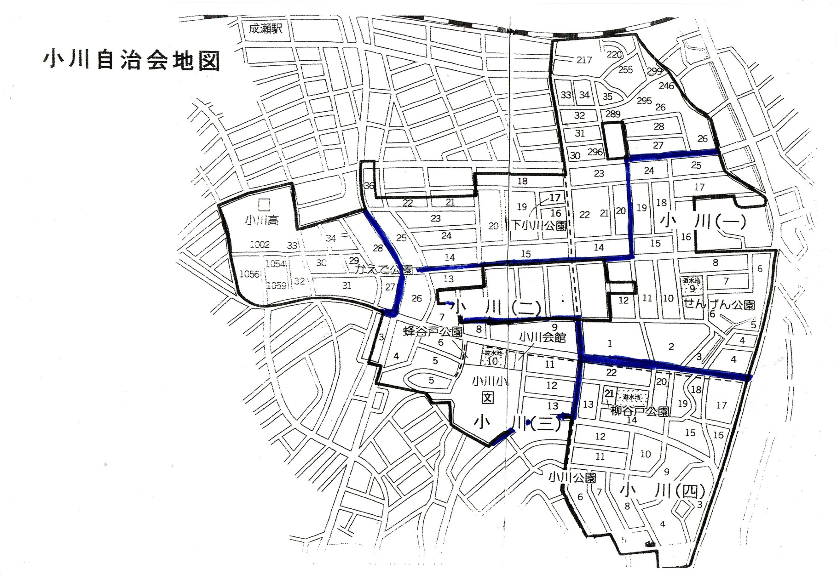
どの支隊に所属するのか
小川自治会地図
下小川
かえで
せんげん
小川会館
蜂谷戸
柳谷戸

Slide 18
議 題
１、隊長挨拶 長谷川自主防災隊長
２．自主防災隊設立のいきさつ 事務局
３．自主防災隊の組織 事務局
４．自主防災隊の責任者 事務局
５．各支隊の担当地域 事務局
６．支隊の組織、責任者、地域の確認 各支隊長代表
７．規約（案） 事務局
８．年間活動計画について 長谷川隊長
主な予定（防災訓練、防災講習会など）
予算案（大枠）
９．防災班別専門会議について 事務局
１０．「無事です」の旗について 事務局
１１．防災機材・備蓄品在庫状況 事務局
１２．防災隊ガイドブック（仮称） 事務局
１３．自主防災隊の会計処理 会計 上田

Slide 19
自主防災隊の規約
別紙

Slide 20
年間活動計画
◇防災訓練 ：自治会員向け：自治会全体１０月(起震車)
支隊単位：支隊で検討
各防災班向け：専門部会で検討
◇防災講習会：自治会員向け：１１月（外部講師）
防災隊員向け：支隊長会議で検討
◇安全確認の旗：「無事です」早期に本部で購入・配付
◇広報・啓蒙：自治会だより：毎月必ず防災情報を掲載
掲示板／ホームページ：随時
防災ガイドブック発行：６月目標
講習会：上記
◇各支隊独自の活動：支隊で検討。支隊長会議で調整
◇要援護必要者の把握と援護体制：市のデータベース？
民生委員との連携
◇機材・備蓄品の見直しと補充：各専門部会で検討
◇会議：
①支隊長会議：年３回：６月、１０月、２月
②防災班別専門会議：別紙
◇その他：
①公助（行政）の具体的な支援内容の調査
②避難場所（小川小学校）の体制と備蓄品の実態調査
他自治会との協業検討
③「災害時役立つ力」の整備

Slide 21
防災班別専門会議
☆目的：５支隊での共通テーマの
Ａ．情報交換・専門部会
Ｂ．活動内容の企画立案
Ｃ．専門的な訓練計画と実施
Ｄ．必要機材の洗い出しと予算案への反映
Ｅ．緊急時の具体的な活動マニュアル作成
☆検討テーマ：各専門会議で選ぶが例えば
情報広報班：・防災マップの更新
救出救護／避難誘導班：
・「無事ですの旗」を活用した
具体的な救助方法
・一時避難場所の環境整備
（必要機材の選定）
防火消火班：・消火設備の場所調査、確認
・スタンドパイプの使用訓練と
有効性の検証
給食給水班：・自助の備蓄の徹底
☆各支隊メンバー：支隊から班ごとに支隊長が
１，２名選出
☆議長：メンバーから互選で選出
☆事務局：１回目は本部事務局
２回目以降はメンバーから互選
◆第１回 出来るだけ各班６月迄に開催

Slide 22
２５年度防災予算
自治会総会で承認された予算枠＝￥2,200,000
一時経費
品目 | 内容 | 個数 | 金額 | 備考
防災倉庫 | かえで公園 下小川（？） | １ １ | 180,000 140,000 | 自治会で購入
安全確認の旗 | 「無事です」 | 1400 | 500,000
スタンドパイプ | ２０Mホースｘ３ | 1 | 72,000 | テスト用１セット
トランシーバー | 親ｘ１、子ｘ６ | 1 | 568,000 | 基地局施設込
夜間照明設備 | 発電機、投光機他 | 5 | 200,000 | ５公園
工具類 | ジャッキなど | 5 | 60,000 | ５公園
かえで機材 |  |  | 70,000
資料等 | ガイドブックなど |  | 150,000
その他 |  |  | 40,000
合計 |  |  | 2,000,000
運営費
備蓄品補充 | 飲料水、非常食、救急セット | 130,000
活動費 | 訓練、広報、飲料など | 70,000
合計 |  | 200,000
今回は予算枠の承認であり
内容は今後支隊長会議・防災班別専門会議で検討

Slide 23
議 題
１、隊長挨拶 長谷川自主防災隊長
２．自主防災隊設立のいきさつ 事務局
３．自主防災隊の組織 事務局
４．自主防災隊の責任者 事務局
５．各支隊の担当地域 事務局
６．支隊の組織、責任者、地域の確認 各支隊長代表
７．規約（案） 事務局
８．年間活動計画について 長谷川隊長
主な予定（防災訓練、防災講習会など）
予算案（大枠）
９．防災班別専門会議について 事務局
１０．「無事です」の旗について 事務局
１１．防災機材・備蓄品在庫状況 事務局
１２．防災隊ガイドブック（仮称） 事務局
１３．自主防災隊の会計処理 会計 上田
第１回支隊長会議：６月 日（日）１３：００～

Slide 24
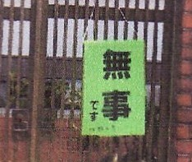
「無事です」の旗
この旗は緊急時の安全確認用に
全家庭に配布します。
緊急時自主防災隊が全ての家庭に安全確認を行うのは、大変な時間と労力を要します。早く救出できたら無事だった方が後になったために、何らかの問題になる場合の発生も想定されます。そこで緊急時無事でとりあえずの援助を必要としない家庭は、この旗を玄関先につるして下さい。
防災隊は「無事です」の旗の出ている家庭はとりあえず後回しにし、出ていない家庭を優先的に、救出・救護、避難・誘導などの援助活動を行います。限られた人数で効率的な援助活動を行うために重要ですので、ご協力ください。
防災訓練の時にも出していただきますので、分かりやすい出しやすい場所で保管して下さい。

Slide 25
防災機材・備蓄品在庫状況
別紙

Slide 26
安全ノートの姉妹版です。あわせて利用下さい
自主防災隊ガイドブック
内容
・なぜ自主防災隊は必要か
自主防災隊設立の経緯
・なぜ全員参加か
・自主防災隊は何をするのか
自主防災隊の組織と機能
防災隊と各家庭は何をするのか（自助と共助）
・どの支隊に所属するのか
・自主防災隊の規約
・「無事です」の旗の使い方
我が家の所属は
支隊

Slide 27
表紙
１
なぜ自主防災隊が必要か
１
自主防災隊設立の経緯
２
なぜ自主防災隊は全員参加か
３
自主防災隊は
何をするのか
４
各家庭は
何をするのか
５
どの支隊に
所属するのか
６
規約ー１
７
規約ー２
８
規約ー３
９
無事ですの旗
被害想定
１０

Slide 28
２０１３年５月制定
自主防災隊の会計処理
１．予算
①自治会防災対策部から自主防災隊へ年間予算が提示
②年２回仮払金を支給（２－①に該当するものを除く）
③仮払金は９月末、２月末に清算
④翌年度の予算要求を２月末までに自主防災隊から自治会に提出
２、購入処理
①パターン１．自治会で購入し自治会の資産とする物：防災倉庫
・承認者＝自治会長又は防災対策部長
・会計処理：自治会で処理
②パターン２．自主防災隊本部で購入する物：承認者＝自主防災隊長
・各支隊共通で比較的高額なもの（又は数量が多いもの）
支隊長会議で検討し隊長の承認で事務局が購入処理、各支隊に配る。
消火用・救助用などの機材、備蓄品（非常食・飲料水）補充、
救急セット中身補充など
・会計処理：事務局から請求書又は領収書を自主防災隊会計に渡し
会計が支払処理
③パターン３．支隊独自で購入する物：承認者＝自主防災隊支隊長
・日常的に必要な少額のもので各支隊個別に処理する物
電池、訓練時の飲料支給、資料印刷費など
・会計処理：承認者捺印の領収書（または請求書）を自主防災隊会計に
提出。領収書の場合会計より支払者に支払、請求書の場合会計より
購入先に支払
３．請求書又は領収書が入手出来ない場合
①交通費：支払請求書で請求：支払者（申請）→支隊長（承認）→会計
②ネット通販で購入し支払方法がクレジットカード払い（引落とし）と指定の物
自治会では法人ではなくカードが作成できないので個人のカード払い
になる。領収書が入手できない場合、数量・金額が明記された注文請書・
発送伝票・納品書などをもって領収書の代わりとする。
４．資産と備品
自治会が所有する防災の備品、備蓄品は防災倉庫を除き自主防災隊に
移管し 自主防災隊が管理する。
５．その他
①自主防災隊には会計監査は置かない。自治会の会計監査が監査を行う。
②不明な点は勝手に処理せず必ず自主防災隊会計に問い合わせること。

